Slide 1
Презентация к уроку русского языка «Неопределенная форма глагола»
Учитель начальных классов
Ковбас Надежда Степановна
МБОУ СОШ №7
г.Новый Уренгой

Slide 2
Глагол – это
часть речи
Глагол обозначает
действие предмета
Глагол отвечает на вопросы
что делать?
что сделать?
Глагол изменяется
по временам
числам

Slide 3
Найдите общее во всех словах Прибежать, объяснять, улететь, вынести, переписывать, подметать.
Проверка:
все слова глаголы
все слова глаголы неопределенной формы глагола
у всех есть приставки
в каждом слове безударная гласная

Slide 4
Найдите различия в этих словах Прибежать, объяснять, улететь, вынести, переписывать, подметать.
Проверка:
что сделать?
прибежать улететь вынести
что делать?
объяснять
переписывать
подметать

Slide 5
Неопределенная форма глагола
Цели:
- учиться находить
в текстах глаголы неопределенной формы и правильно ставить вопросы
-уметь правильно
употреблять глаголы неопределенной формы в речи

Slide 6
Начальная форма глагола называется
неопределенной формой
Она называется неопределенной, потому что
по ней нельзя определить ни время, ни число глагола
Глаголы в неопределенной форме отвечают на вопросы
что делать?
что сделать?
имеют суффиксы
-ть - ти

Slide 7
Замените фразеологизмы глаголами неопределенной формы
Пускать пыль в глаза –
Зарубить на носу –
Держать язык за зубами –
Водить за нос –
Клевать носом –
Дать слово –
Мозолить глаза –
врать
запомнить
молчать
обманывать
дремать, засыпать
обещать
надоедать

Slide 8
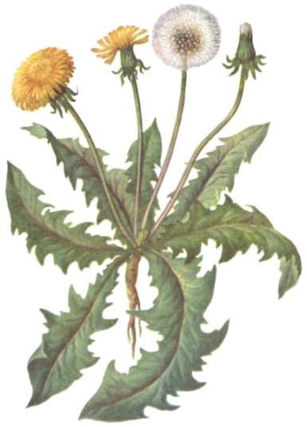
Весна
стало пригревать
начал таять
будет зеленеть
станут распускаться
начнут прилетать
будут радовать

Slide 9
Спасибо
за урок!

